Slide 1
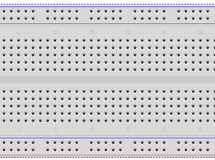
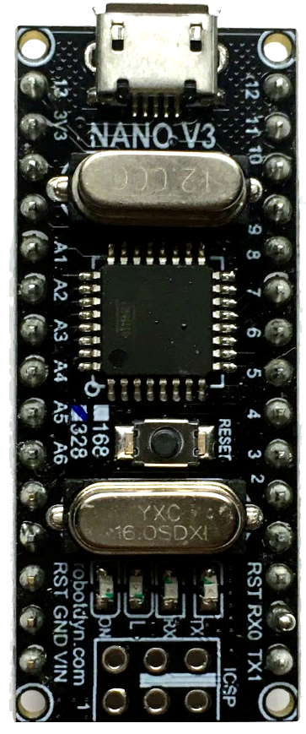
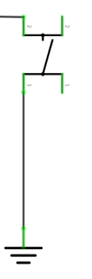
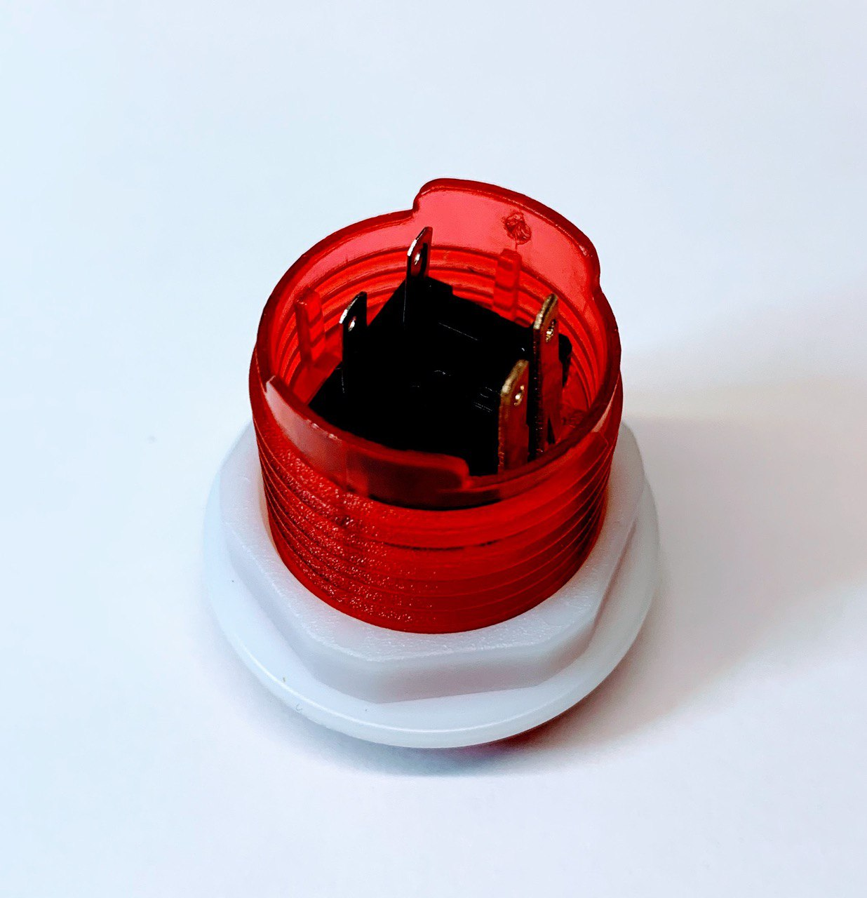
CONNECTER
Relier tous les «GND» n’importe où dans la zone en noir. Relier tous les «5V» n’importe où dans la zone en rouge.
Relier les deux zones noires ensemble. De même avec les deux zones rouges.
GND
5V
Pour commencer, ne connecter que la partie interrupteur du bouton d’arcade.
GND
5V
4 (D4)

Slide 2
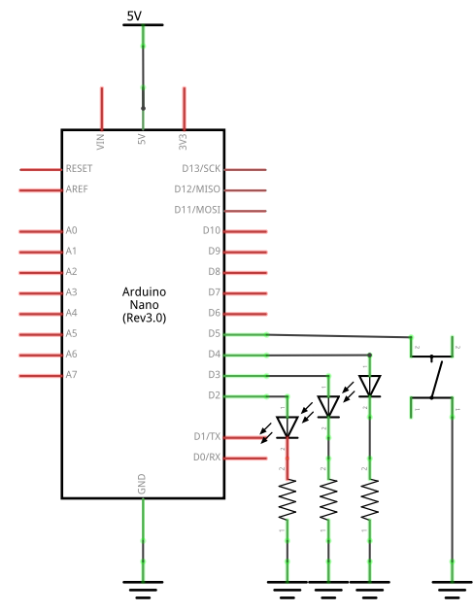
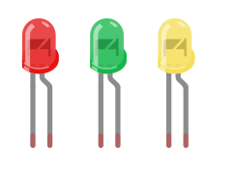
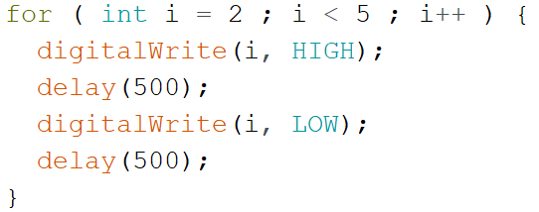
CHENILLARD
Nous pouvons utiliser la valeur du compteur pour sélectionner une broche a allumer. Ajouter une DEL verte (et sa résistance) à la broche 2 de la carte et une DEL jaune (et sa résistance) à la broche 4 de la carte. Remplacez le for précédent par ce nouveau for.
RÉDIGEZ LE CODE POUR QUE LA DEL CLIGNOTE TANT ET AUSSI LONGTEMPS QUE VOUS APPUYEZ SUR L’INTERRUPTEUR.

